Slide 1





Tan
微積分
6
定積分的應用
© 2011 Cengage Learning. All Rights Reserved. May not be scanned, copied or duplicated, or posted to a publicly accessible website, in whole or in part.

Slide 2

6.3
圓柱殼法求體積
圓柱殼法求體積
於6.2 節中，學習到如何用圓盤法和墊環法求旋轉體體積。有時候，這些方法使用起來有困難或不方便。
Tan/微積分-Ch6.3-p318

Slide 3
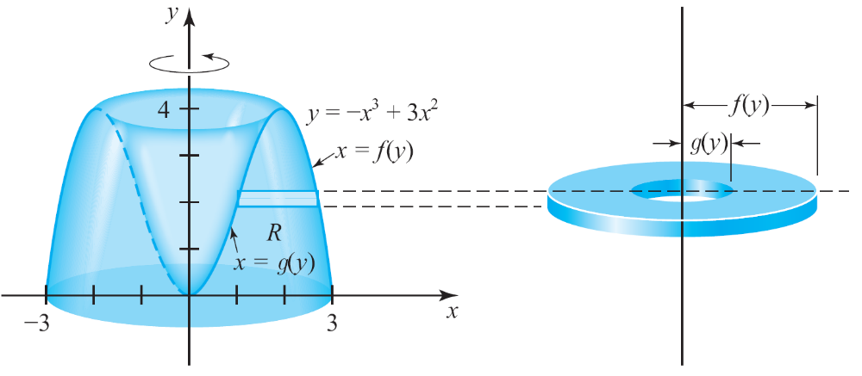
圓柱殼法求體積
譬如：假設要求由圖形y = –x³ + 3x², y = 0, x = 0 和x = 3 圍成的區域R 繞y 軸旋轉產生的旋轉體體積（圖6.33） 。
圖6.33
此墊環是由代表性的水平長方形繞y 軸旋轉產生的，其外圈半徑為f(y)和內圈半徑為g (y)
Tan/微積分-Ch6.3-p318

Slide 4
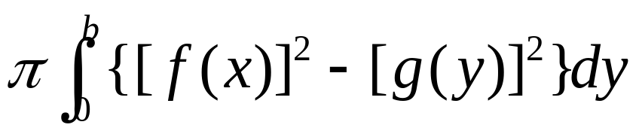
圓柱殼法求體積
如圖所示，代表性的水平長方形繞y 軸旋轉產生的墊環，其外圈半徑為f (y) 和內圈半徑為g (y)。
所以此固體體積為
其中b 為F(x) = –x³ + 3x²在[0, 3] 內的最大值。使
Tan/微積分-Ch6.3-p319

Slide 5
圓柱殼法求體積
使用4.1 節的技巧，得到b = 4。
因此找積分的區間並不是很困難，至少在這個情況是如此。然而在找函數f 和g 就完全不是這麼一回事。
此處，求x 需要解三次方程式x³ – 3x² + y = 0 ，它是更複雜的。
幸好，有別的方法可以解決這樣的問題。於介紹圓柱殼法（method of cylindrical shells）之後，我們再完成例題1 的問題。
Tan/微積分-Ch6.3-p319

Slide 6
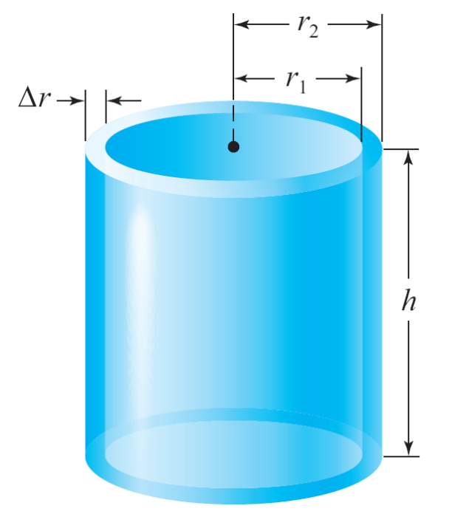
圓柱殼法
正如其名，圓柱殼法用圓柱殼（或管子）來估算旋轉體的體積。
以圓柱殼體積的表示式的起源開始。
假設有一圓柱殼，其外
圈半徑r₂，內圈半徑r₁
和高h，如圖6.34 所示。
圖6.34
圓柱殼，其外圈半徑r₂，內圈半徑
r₁ 和高h
Tan/微積分-Ch6.3-p319

Slide 7
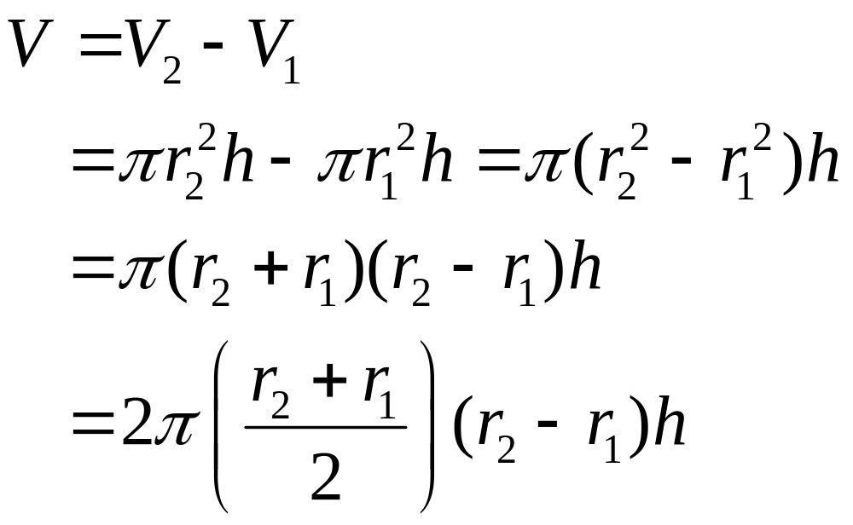
圓柱殼法
此殼的體積為外圓柱體積減去內圓柱體積，即
Tan/微積分-Ch6.3-p319

Slide 8
圓柱殼法
所以，最後的式子可寫成
V = 2π rhΔr (1)
其中r = (r₁ + r₂)/2為此殼的平均半徑且Δr = r₂ – r₁為此殼的厚度。
式(1) 也可寫成下面的形式。
圓柱殼的體積
V = 2π(平均半徑)(高)(厚度)
Tan/微積分-Ch6.3-p319

Slide 9
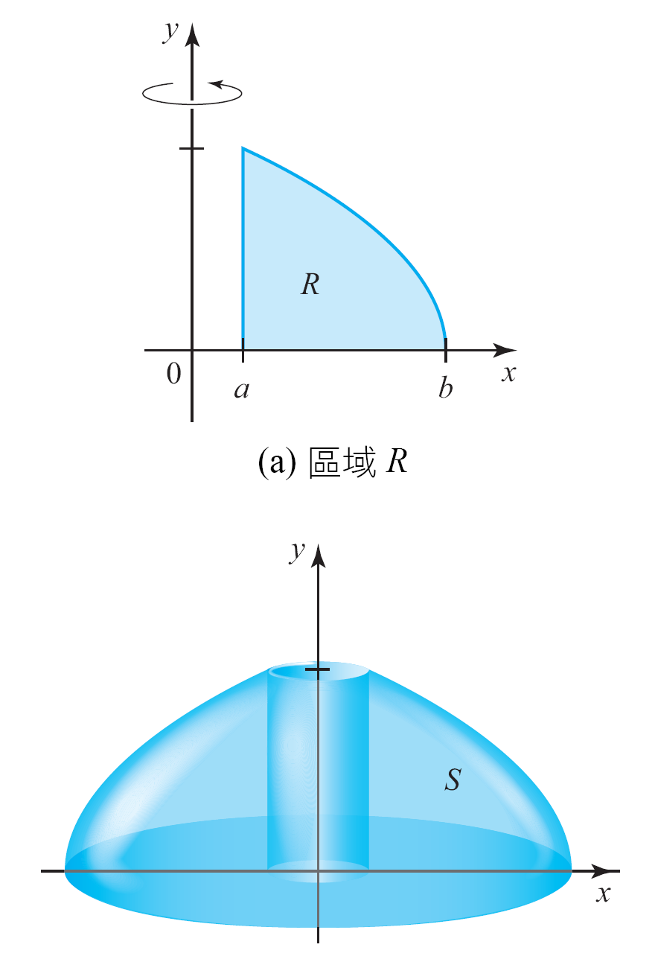
圓柱殼法
現在令R 為圖形f 下方在[a, b] 區間的區域，其中a ≥ 0，展示於圖6.35a。假設此區域繞y 軸旋轉，產生圖6.35b 的旋轉體。
(a) 區域R
(b) 固體S
圖6.35
Tan/微積分-Ch6.3-p319

Slide 10
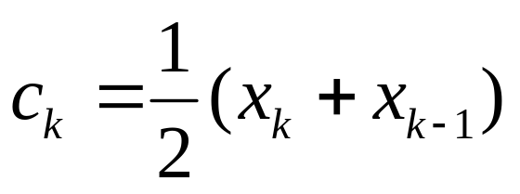
圓柱殼法
令P = {x₀, x₁, x₂, … , x_{n}}是[a, b] 區間的正規分割，並令c_{k} 是[x_{k – 1}, x_{k}]子區間的中點；亦即，
Tan/微積分-Ch6.3-p319

Slide 11
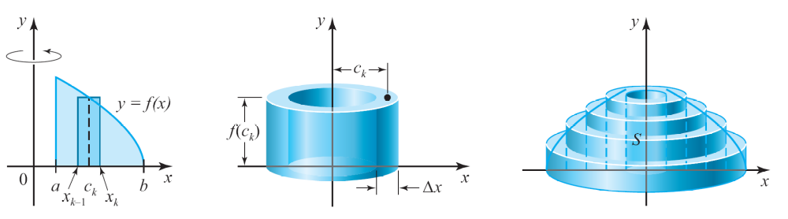
圓柱殼法
若底[x_{k – 1}, x_{k}]和高f (c_{k}) 的直立長方形繞y 軸旋轉，並產生平均半徑c_{k}，高f (c_{k})和厚度Δx = (b – a)/n的圓柱殼（圖6.36）。則
(a) 代表性的長方形
(b) 圓柱殼
(c) 相互套疊的殼
圖6.36
若(a) 的直立長方形繞y 軸旋轉，產生圓柱殼(b)。S 的體積由相互套疊的殼(c) 的體積來估算
Tan/微積分-Ch6.3-p320

Slide 12
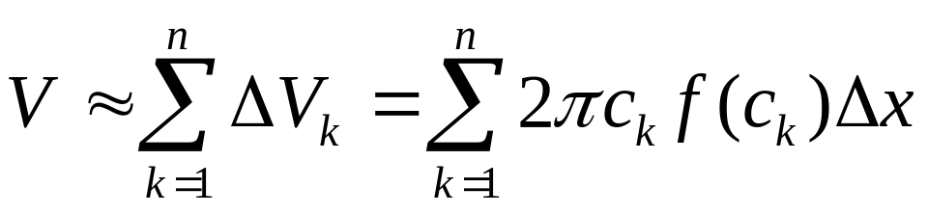
圓柱殼法
則由式(1) 得知，此殼的體積為
ΔV_{k} = 2π c_{k}f (c_{k})Δx
S 的體積V 是由這些殼（圖6.32c）的總和來估算。
所以，
Tan/微積分-Ch6.3-p320

Slide 13
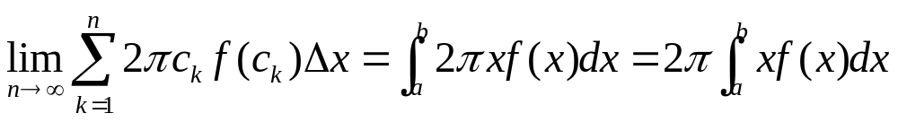
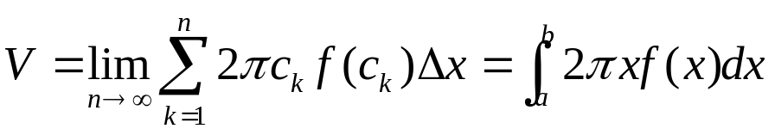
圓柱殼法
我們可看出此總和就是函數2π xf (x)在[a, b] 區間的黎曼和。由此得知
此討論引入下面的定義。
圓柱殼法（區域繞y 軸旋轉）
令f 為在[a, b] 連續且非負的函數，其中0 a b，並令R為圖形f 下方在[a, b] 區間的區域。由R 繞y 軸旋轉產生的旋轉體的體積V 為
(2)
Tan/微積分-Ch6.3-p320

Slide 14
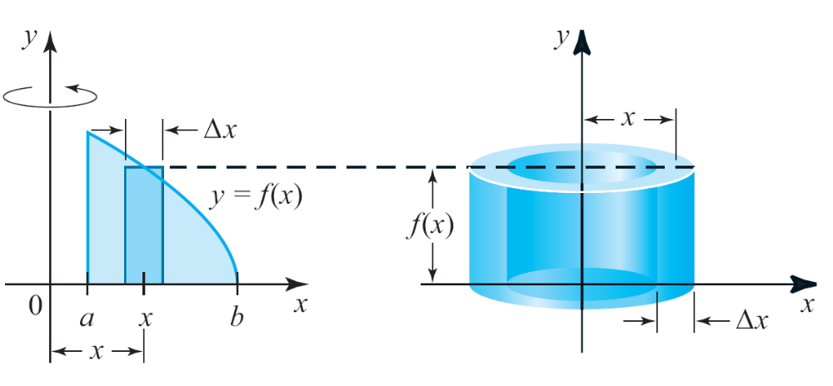
圓柱殼法
如前所述，有一種簡單記憶此方法的技巧。畫出高f (x) 或y，和寬Δ x 的代表性直立長方形。此處的x 取長方形底的中點。
圖6.37
若此代表性的直立長方形繞y 軸旋轉，產生半徑x、高f (x)和厚度Δx的圓柱殼。因此體積為ΔV = 2πxf(x)Δx
Tan/微積分-Ch6.3-p320~321

Slide 15
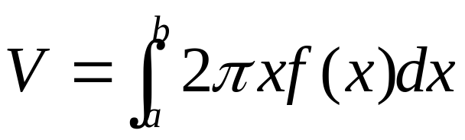
圓柱殼法
觀察得知此長方形平行於旋轉軸。若此長方形繞y軸旋轉，則產生半徑x，高f (x) 和厚度Δ x 的圓柱殼（圖6.37）。
所以它的體積為
ΔV = 2π xf (x)Δx
將這些殼的體積加起來並取極限，即得到旋轉體體積
Tan/微積分-Ch6.3-p321

Slide 16
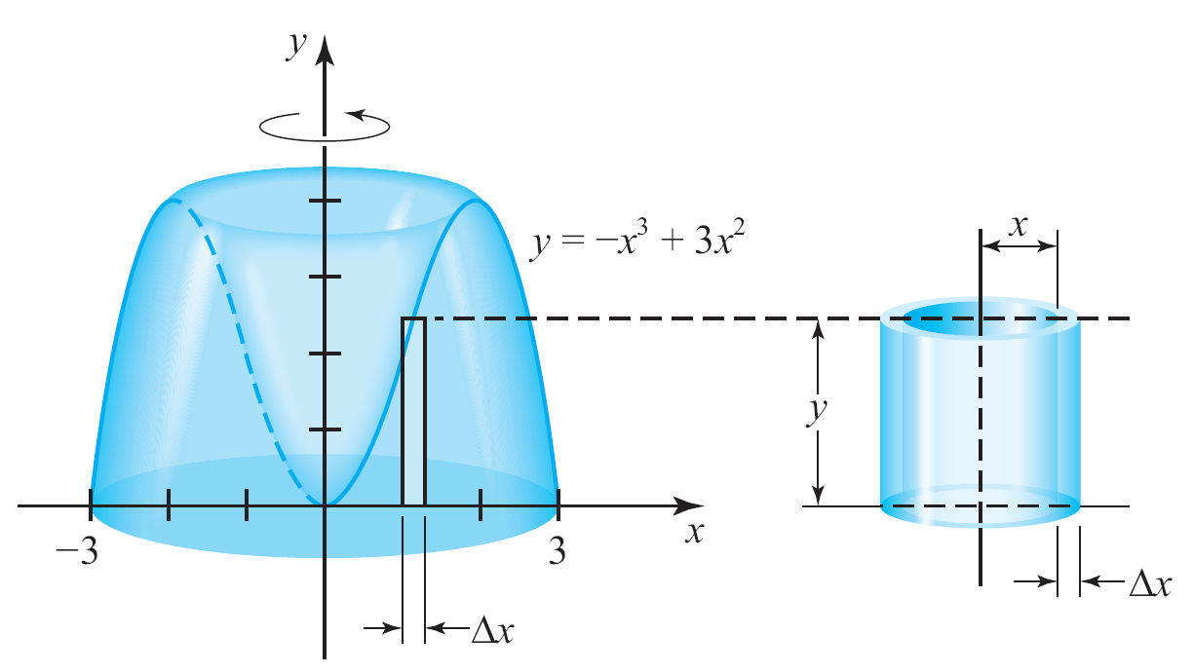
圓柱殼法的應用：例題 1
已知圖形y = –x³ + 3x²下方在[0, 3] 區間的區域繞y 軸旋轉。求此旋轉體的體積。
解：
此區域和最後的旋轉體展示於圖6.38。
圖6.38
若代表性的直立長方形繞y 軸旋轉，則所產生的圓柱殼體積為ΔV = 2πxyΔx
Tan/微積分-Ch6.3-p321

Slide 17
例題 1－解
若代表性的直立長方形繞y 軸旋轉所產生的圓柱殼，其平均半徑x，高–x³ + 3x²和厚度Δx。
因此它的體積為
ΔV = 2π x(–x³ + 3x²)Δx
= 2π (–x⁴ + 3x³)Δx
Tan/微積分-Ch6.3-p321

Slide 18
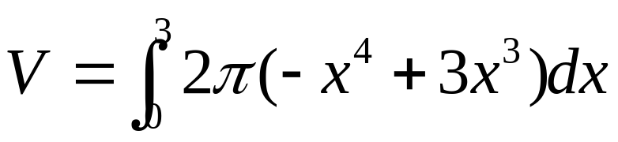
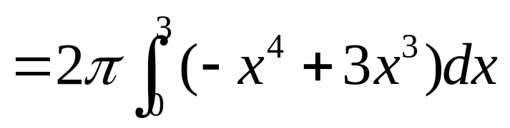
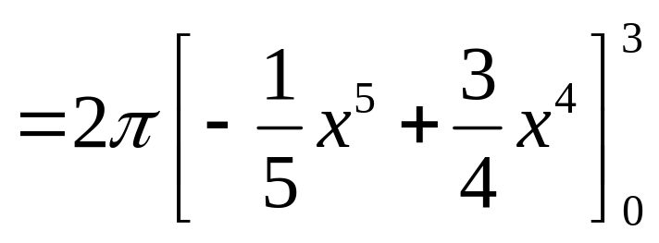
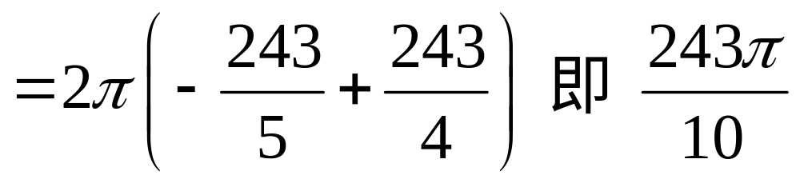
例題 1－解
將這些圓柱殼的體積加起來並取極限，即得到此旋轉體的體積
Tan/微積分-Ch6.3-p321

Slide 19
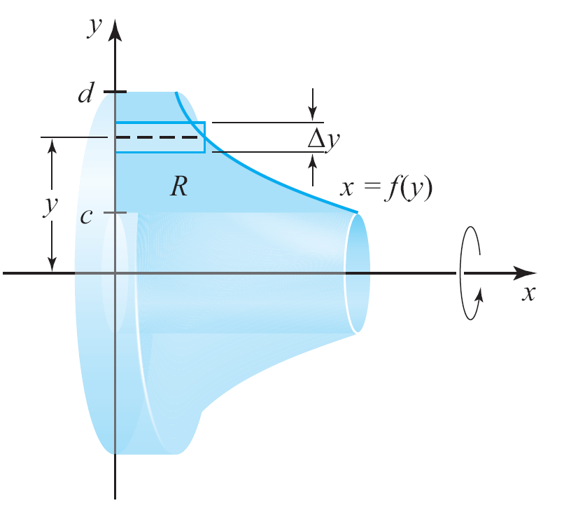
一區域繞x 軸旋轉產生的殼
圓柱殼法也能用來求一區域繞x軸旋轉所產生的旋轉體體積。
譬如：若區域R 被
圖形x = f (y), x = 0,
y = c 和y = d 包圍，
並繞x 軸旋轉，其
中f ≥ 0 和c ≤ d
（圖6.40）。
圖6.40
代表性水平長方形繞x 軸旋轉，所產生的圓柱殼的體積為ΔV = 2πyf(y)Δy
Tan/微積分-Ch6.3-p323

Slide 20
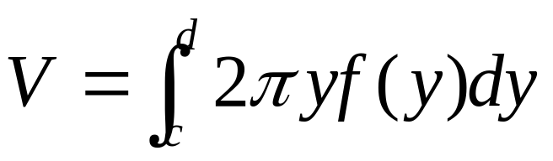
一區域繞x 軸旋轉產生的殼
則所產生的旋轉體體積之計算公式如下。
若將x 和y 互換，則式(2) 就變成式(3)。
使用圓柱殼法求體積（區域繞x 軸旋轉）
(3)
Tan/微積分-Ch6.3-p323

Slide 21
一區域繞x 軸旋轉產生的殼
由此觀察也可得知：圖6.40 所示的由代表性長方形旋轉所產生的旋轉體，它是個平均半徑y， 高f (y)，和厚度Δ y 的圓柱殼。所以它的體積為ΔV = 2π yf (y)Δy 。
圖6.40
代表性水平長方形繞x 軸旋轉，所產生的圓柱殼的體積為ΔV = 2πyf(y)Δy
Tan/微積分-Ch6.3-p323

Slide 22
一區域繞x 軸旋轉產生的殼
將這些殼的體積加起來並取極限，可得旋轉體體積為
Tan/微積分-Ch6.3-p323

Slide 23
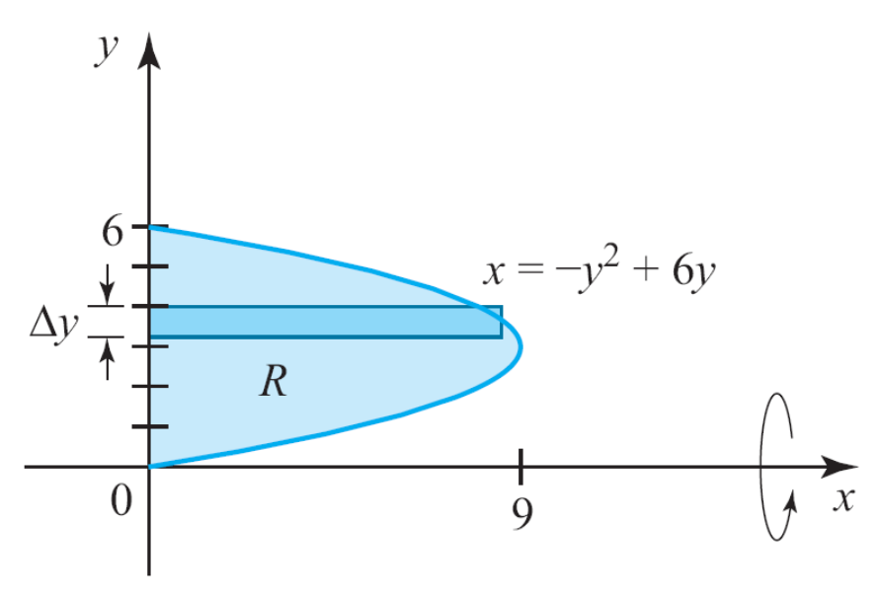
例題 3
令R 是被圖形x = –y² + 6y和x = 0 包圍的區域。求R 繞x軸旋轉產生的旋轉體體積。
解：
區域R 展示於圖6.41。若
圖6.41
若水平長方形繞x 軸旋轉，則所產生的圓柱殼的體積為ΔV = 2πyxΔy
Tan/微積分-Ch6.3-p324

Slide 24
例題 3－解
若代表性水平長方形繞x 軸旋轉，則所產生的圓柱殼具有平均半徑y、高x 或–y² + 6y ，和厚度Δ y。
因此它的體積為
ΔV = 2π y(–y² + 6y)Δy
= 2π (–y³ + 6y²)Δy
Tan/微積分-Ch6.3-p324

Slide 25
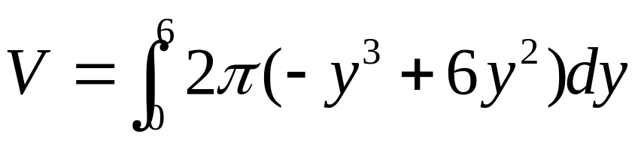
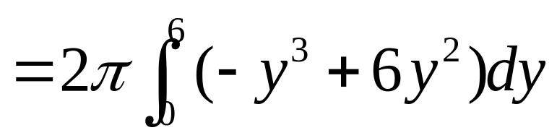
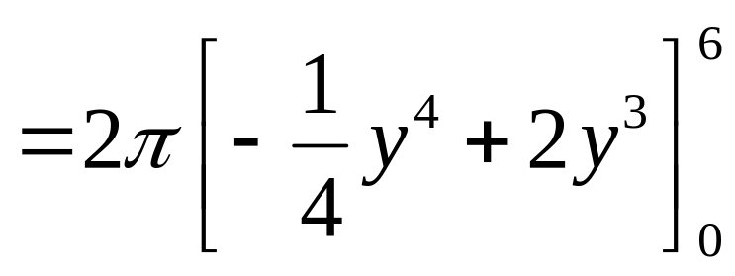
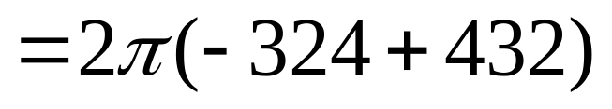
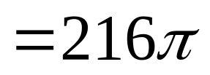
例題 3－解
將這些圓柱殼的體積加起來並取極限，即得到此旋轉體的體積為
Tan/微積分-Ch6.3-p324

